Slide 1
ΠΡΟΓΡΑΜΜΑ ΠΕΡΙΒΑΛΛΟΝΤΙΚΗΣ ΕΚΠΑΙΔΕΥΣΗΣ
Τίτλος: «Τρώω αυτό που πρέπει, πετάω ό,τι πρέπει»
2^{ο} Γυμνάσιο Καλλιθέας
Σχ. Έτος: 2018-19
Υπεύθυνοι Εκπ/κοί: Μαυρογεώργη Μαρία-Πουλιάνου Κασσιανή

Slide 2
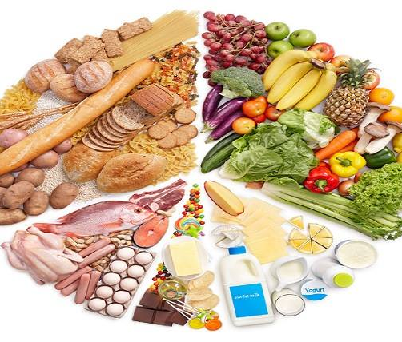
Η ομάδα μας στο facebook
https://www.facebook.com/groups/276132733046276/

Slide 3

Στόχοι του προγράμματος
Τα θέματα με τα οποία ασχοληθήκαμε είναι: η αειφορική διαχείριση των απορριμμάτων, φύση και θρησκεία, περιβαλλοντική ηθική, εντομοκτόνα και φυτοφάρμακα. Ανταλλάξαμε τις απόψεις μας .Προτείναμε τρόπους καλύτερης διαχείρισης των απορριμμάτων, σωστές διατροφικές συνήθειες κλπ

Slide 4
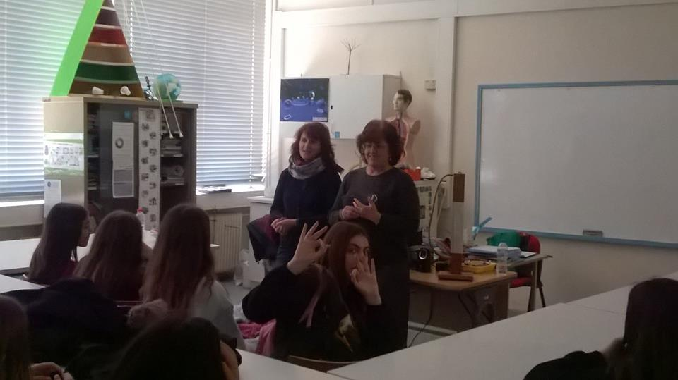
Στην πρώτη συνάντηση της ομάδας μας, τα παιδιά ενημερώθηκαν για τα θέματα που επρόκειτο να επεξεργαστούμε φέτος στο πρόγραμμα και τους ζητήθηκε να προτείνουν κι αυτά θέματα, που θα τα ενδιέφερε περισσότερο να ασχοληθούμε, σχετικά με τη διατροφή, αλλά και τη διαχείριση απορριμμάτων.

Slide 5
Στο διαδίκτυο και μέσα από το βιωματικό σχολείο παρακολουθήσαμε ένα ψηφιακό πρόγραμμα
Η Ζωή Χωρίς Σκουπίδια: μείωση, επαναχρησιμοποίηση, ανακύκλωση
Εκπαιδευτικό πρόγραμμα & Σχολικός Διαγωνισμός για τη διαχείριση των απορριμμάτωνhttps://www.biomatiko.gr/e-υλικό/η-ζωή-χωρίς-σκουπίδια/?fbclid=IwAR2OfJrAYqD2CVKK6LLiEt0Pmor9peFlkTb

Slide 6
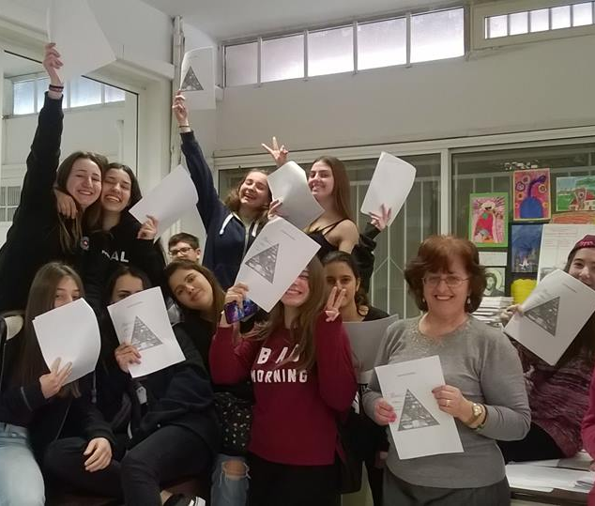
Σε επόμενη συνάντησή μας, μοιράστηκε στα παιδιά ερωτηματολόγιο σχετικά με την διατροφή του καθενός, γεγονός στο οποίο ανταποκρίθηκαν με ενθουσιασμό!!!

Slide 7
Στη συνέχεια , ανακοινώθηκαν στα παιδιά τα συμπεράσματα από τα ερωτηματολόγια, που συμπλήρωσαν τα ίδια, σχετικά με τις διατροφικές τους συνήθειες. Συζητήσαμε και προβληματιστήκαμε σχετικά με το πόσο σημαντικό πράγμα είναι να τρέφεται κανείς υγειινά, για την αξία του πρωινού που συχνά παραλείπουν τα παιδιά και άλλα. Τα παιδιά με αφορμή τη συμμετοχή τους στο φετινό πρόγραμμα, δεσμεύτηκαν να "δουν" διαφορετικά το θέμα της διατροφής τους, εντάσσοντας στο καθημερινό τους φαγητό περισσότερα φρούτα και λαχανικά και λιγότερα γλυκά, αναψυκτικά και fast- food.

Slide 8
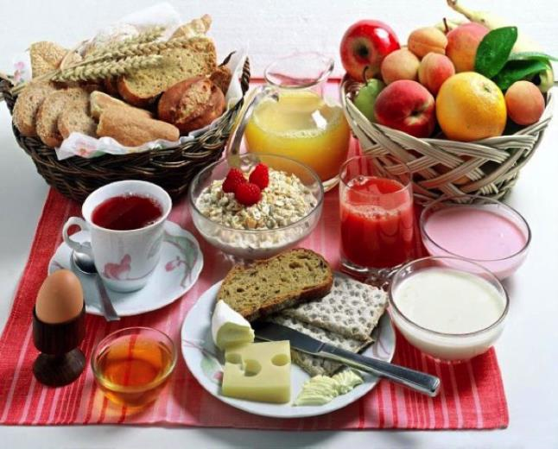
Το σωστό πρωϊνό
Μιλήσαμε για το σωστό "πρωινό"και γιατί το πρωινό θεωρείται το πιο σημαντικό γεύμα της ημέρας!!!

Slide 9
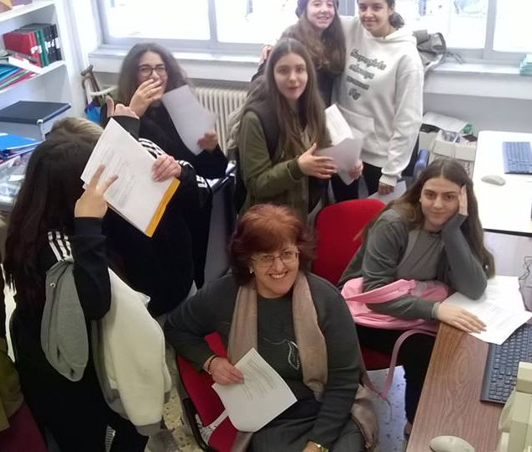
Παρακολουθή-
σαμε στο διαδίκτυο προτάσεις για ένα σωστό πρωϊνό

Slide 10
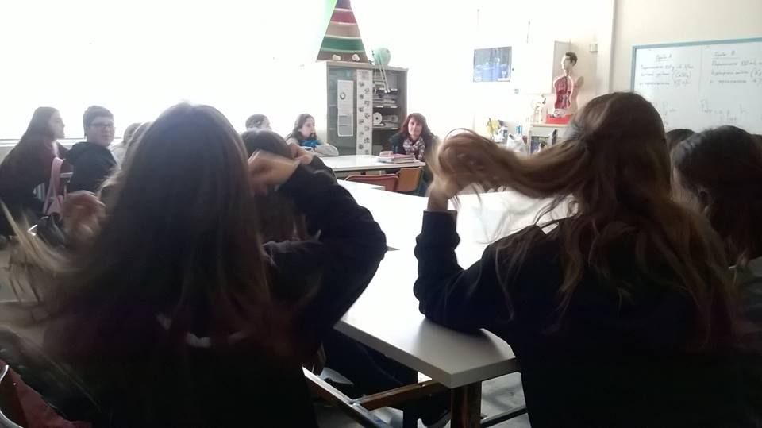
Σε επόμενη συνάντηση μας, συζητήσαμε για τη διαχείρηση των οικιακών απορριμμάτων.Ακούσαμε τις προτάσεις των παιδιών και η κ. Μαυρογεώργη μας ενημέρωσε για το τι ακριβώς είναι η κομποστοποίηση και πώς μπορεί να γίνει σε κάθε γειτονιά και στο κάθε σπίτι.

Slide 11
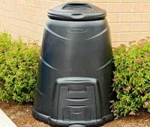
Ενημέρωση για την πρωτοβουλία του ΕΣΔΑΚ( Ενιαίος Σύνδεσμος Διαχείρισης Απορριμμάτων Κρήτης )
Ο ΕΣΔΑΚ φέρνει την κομποστοποίηση στα σχολεία – 192 κομποστοποιητές για χρήση στις σχολικές μονάδες

Slide 12
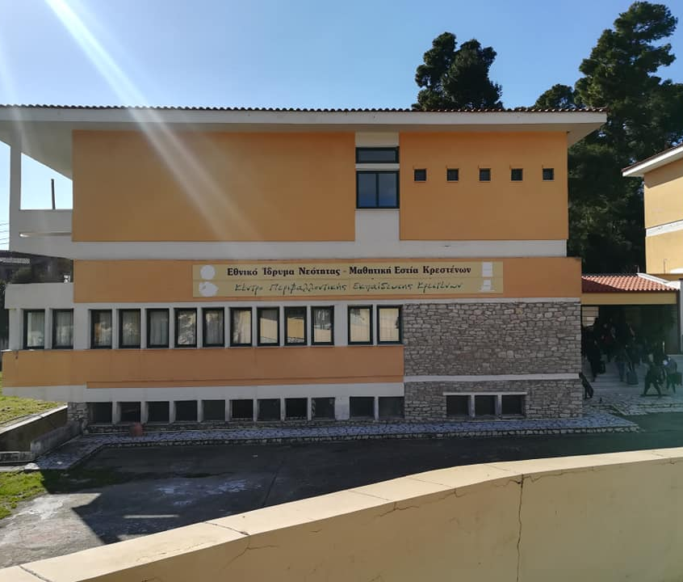
Διήμερη εκπ/κή επίσκεψη στο ΚΠΕ Κρεστένων και στην Αρχαία Ολυμπία 18 και 19 Μαρτίου 2019
Η ομάδα μας παρακολούθησε το πρόγραμμα: Τα Τοπικά Προϊόντα σε μια Κοινωνία Αειφορίας και φιλοξενήθηκε στον Ξενώνα της μαθητικής εστίας

Slide 13
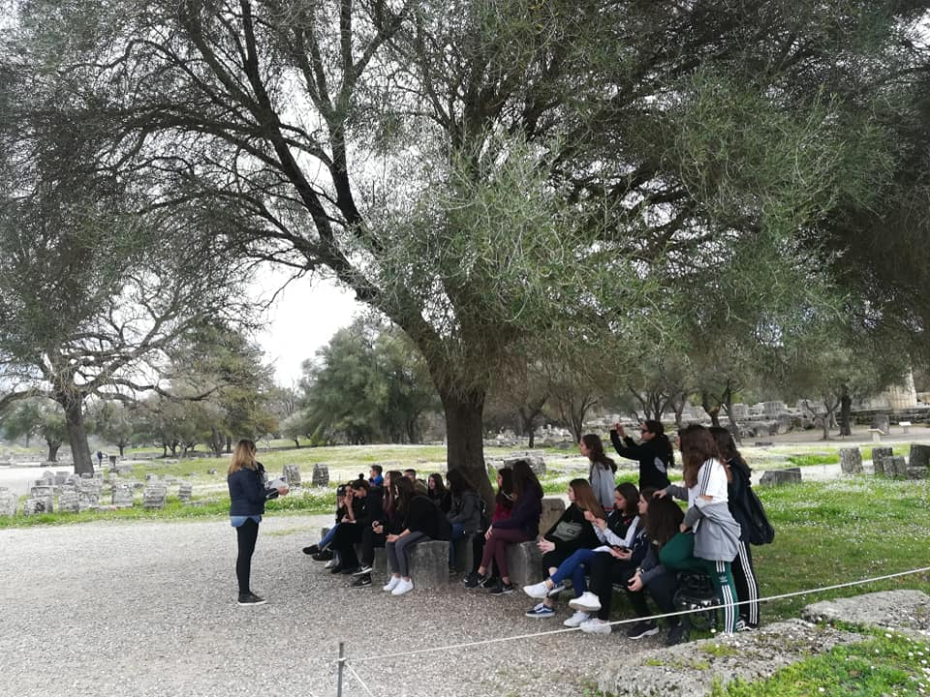
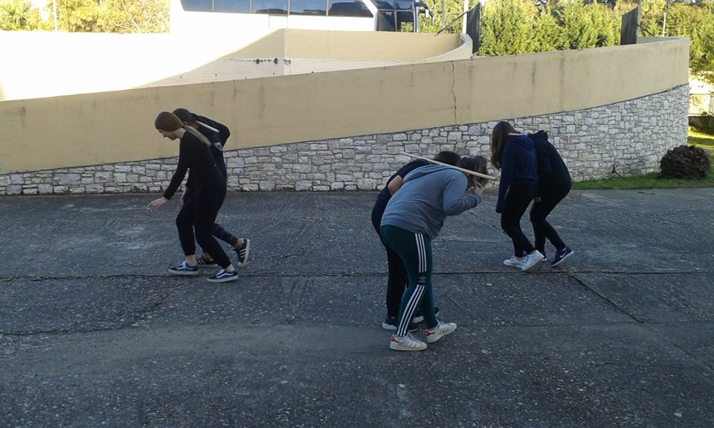

Slide 14
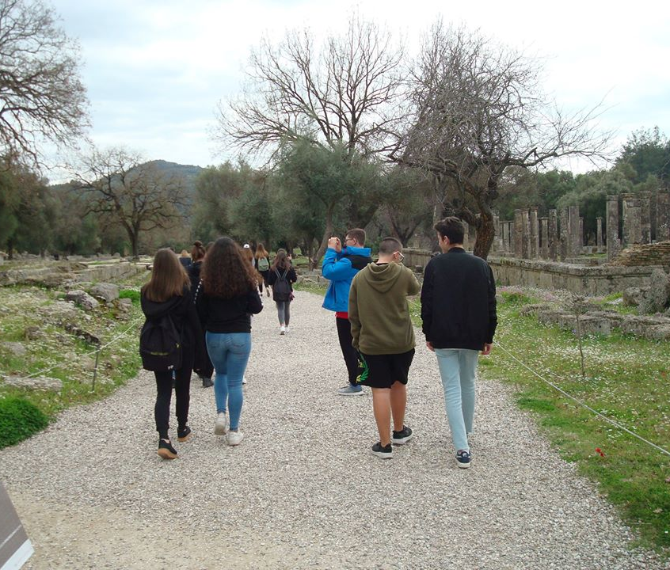
Επισκεφθήκαμε και την Αρχαία Ολυμπία και ξεναγηθήκαμε στο Μουσείο

Slide 15
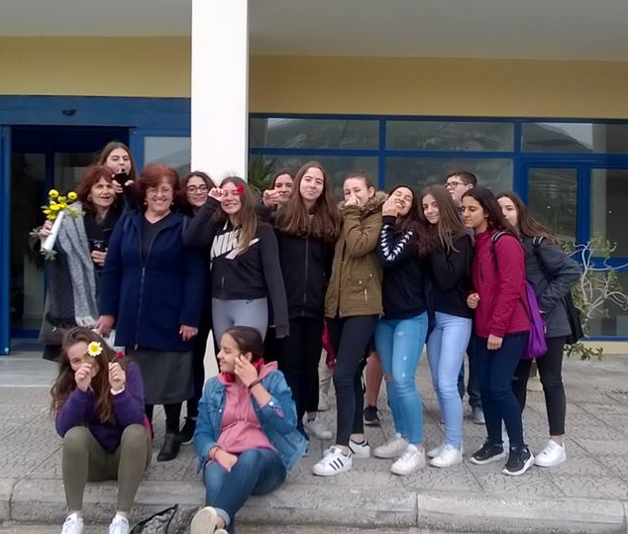
Στις 28 Μαρτίου και στα πλαίσια του προγράμματος, επισκεφθήκαμε το ΕΛ.ΚΕ.Θ.Ε.(Ελληνικό Κέντρο Θαλάσσιων Ερευνών) Αναβύσσου

Slide 16
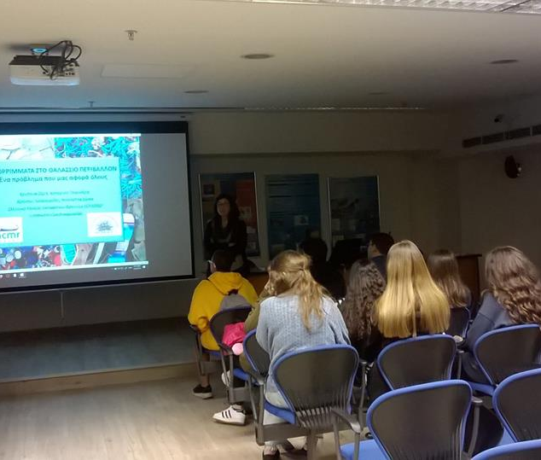
Αρχικά μας έγινε μια παρουσίαση σχετικά με τη ρύπανση των θαλασσών μας από τα πλαστικά

Slide 17
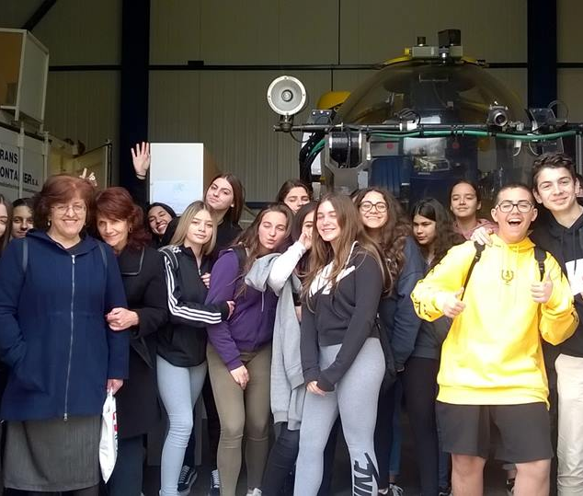
Στη συνέχεια ξεναγηθήκαμε στο χώρο όπου μεταξύ άλλων είχαμε την ευκαιρία να δούμε από κοντά το μοναδικό στην Ελλάδα βαθυσκάφος :ΘΕΤΙΣ

Slide 18
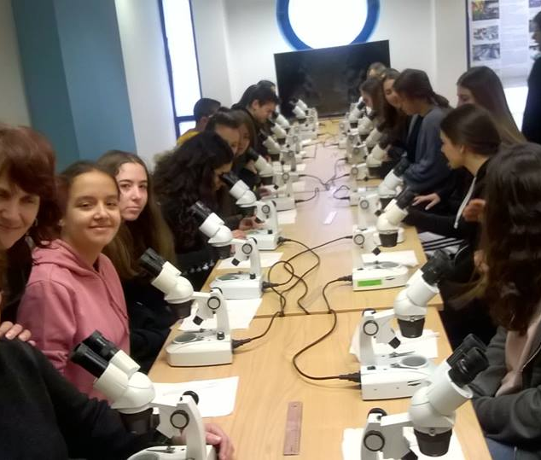
Τα παιδιά είχαν ακόμη την ευκαιρία να μπουν στο εργαστήριο του ΕΛΚΕΘΕ και σαν μικροί επιστήμονες να εντοπίσουν με το μικροσκόπιο ,σε δείγματα άμμου από την παραλία, σωματίδια που ρυπαίνουν.

Slide 19
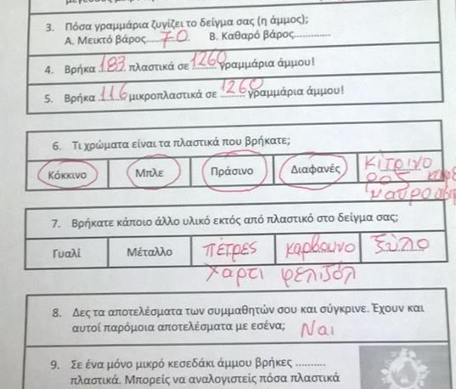
Να και …τα αποτελέσματα της έρευνας τους!
Ενδεικτικά: σε 1260 gr άμμου, εντοπίστηκαν :183 κομμάτια πλαστικών και 116 κομμάτια μικροπλαστικών!!!

Slide 20
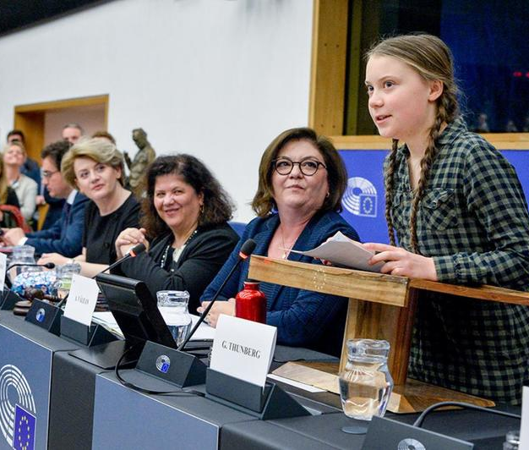
Θα κλείσουμε την παρουσίαση του προγράμματός μας με την περίπτωση της 16χρονης Γκρέτα Θούνμπεργκ από τη Σουηδία

Slide 21
Η Γκρέτα μίλησε στο Σρασβούργο κάνοντας έκκληση προς όλους τους ηγέτες της Ευρωπαϊκής Ένωσης να λάβουν άμεση σοβαρά μέτρα σχετικά με την προστασία του κλίματος.
«Το σπίτι μας καταρρέει» επανέλαβε δραματικά πολλές φορές και με τρεμάμενη φωνή η Γκρέτα, μιλώντας στην επιτροπή για το Περιβάλλον του ΕΚ και υποστηρίζοντας ότι πρέπει να «πανικοβληθούν όπως θα πανικοβάλλονταν εάν υπήρχε μια φωτιά, σαν αυτήν που κατέστρεψε την Παναγία των Παρισίων». Το 2030, είπε, «θα φτάσουμε σε ένα σημείο δίχως επιστροφή για τον πολιτισμό μας», εκτός και αν προηγηθούν σημαντικές αλλαγές, συμπεριλαμβανομένης της μείωσης τουλάχιστον κατά 50% των εκπομπών διοξειδίου του άνθρακα.

Slide 22
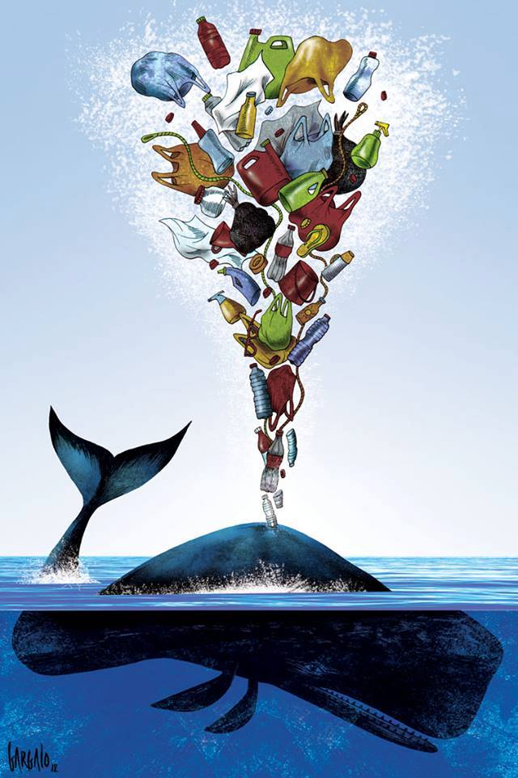
Και λίγο χιούμορ……

Slide 23
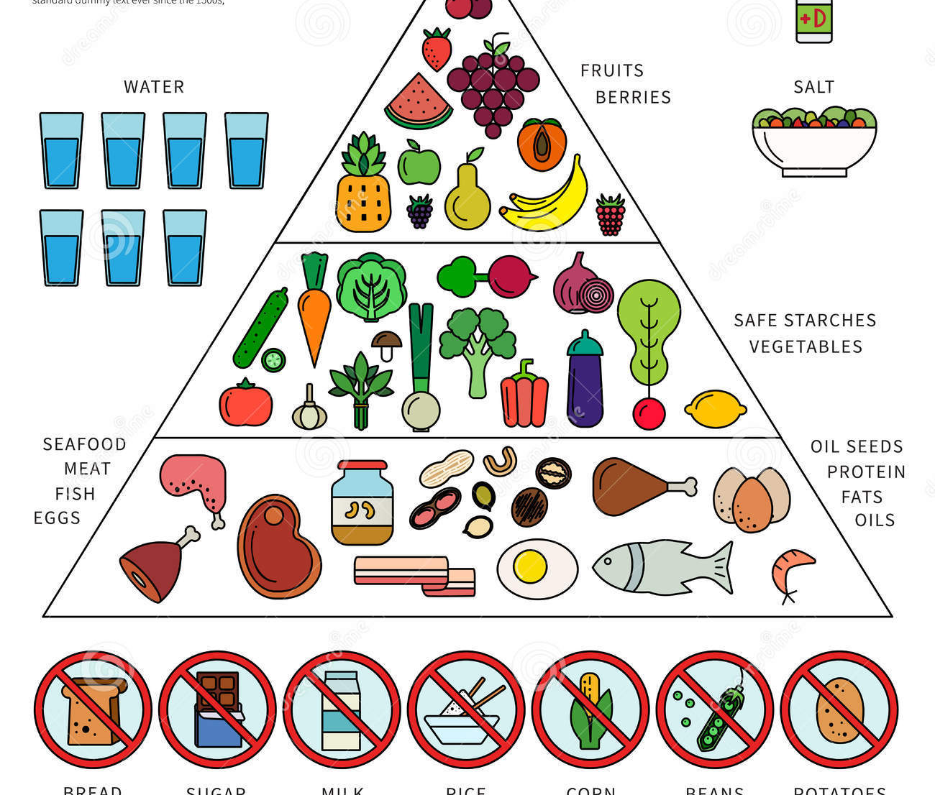

Slide 24
Η ΠΕΡΙΒΑΛΛΟΝΤΙΚΗ ΟΜΑΔΑ ΤΟΥ ΣΧΟΛΕΙΟΥ ΜΑΣ
1.Δρογγίτη Α. 13.Κωνσταντίνου Σ.
2.Δρίνη Κ. 14.Δανιελιάν Α.
3.Δημακοπούλου Ι. 15Παππά Α.
4.Σκουλά Μ. 16. Μπαλοδήμα Ν.
5.Σταμπέλου Ι. 17.Μπιστολάκη Κ.
6.Περάι Τζ. 18.Κατσούλη Ζ.
7.Βλαντή Ι. 19.Μπερτάνου Χ.
8.Σωτηρίου Ν. 20Λεμπέσης Γ.
9.Κορισιάνου Α. 21.Καββαδάς Α.
10.Μωυσιάδου Π.
11.Σωτηρίου Ο.
12.Ζαρκαλή Στ.

Slide 25

ΕΥΧΑΡΙΣΤΟΥΜΕ ΓΙΑ ΤΗΝ ΠΡΟΣΟΧΗ ΣΑΣ

